Slide 1
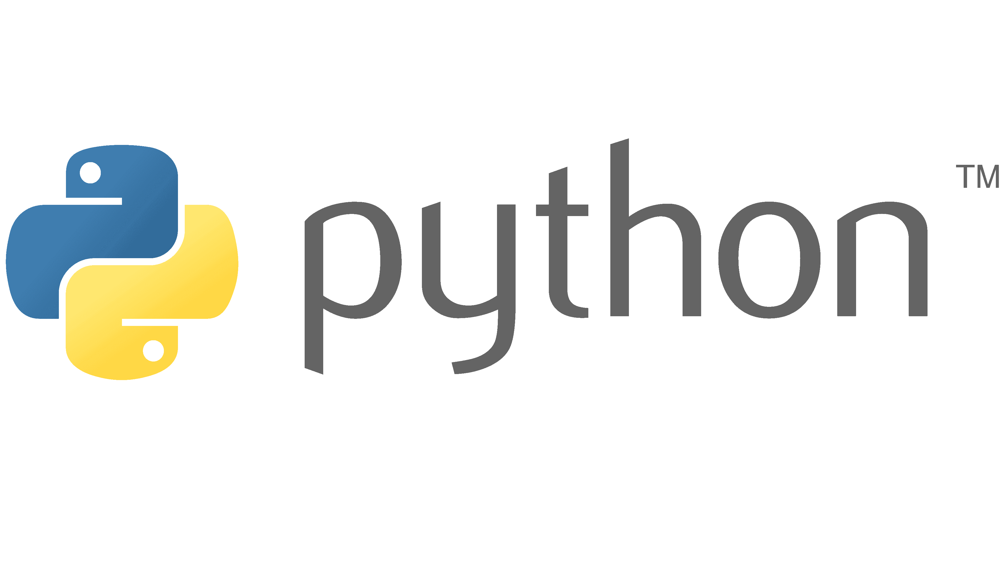

Slide 2
Was ist eine Programmiersprache?
Sprache für Computer: Eine Programmiersprache ist eine spezielle Sprache, um mit Computern zu kommunizieren
Gibt Anweisungen: Sie ermöglicht es, Befehle für den Computer zu schreiben
Wird übersetzt: Die geschriebenen Befehle werden in eine für den Computer verständliche Form übersetzt (Compiler/Interpreter)

Slide 3
Was ist ein Compiler / Interpreter ?
Compiler: Übersetzt kompletten Code vor der Ausführung in Maschinensprache (für den Computer verständlich)
Interpreter: Übersetzt Code Zeile für Zeile während der Ausführung
Python: Nutzt hauptsächlich einen Interpreter

Slide 4
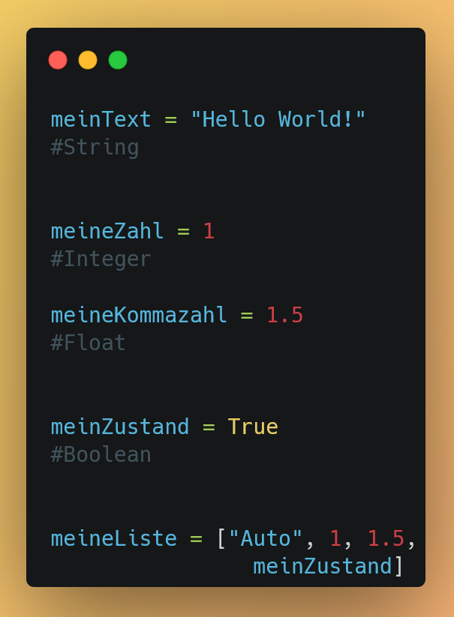
Datentypen
String -> Zeichenketten, immer in Anführungszeichen gesetzt
Integer -> Ganzzahl, nicht in Anführungszeichen
Float -> Kommazahlen
Boolean -> Hat nur zwei Zustände: (True, False)
List -> List eine Liste, immer in eckige Klammern

Slide 5
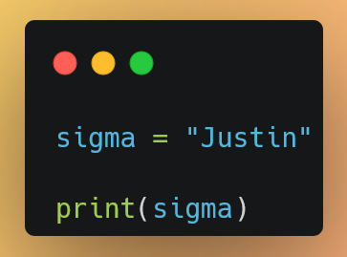
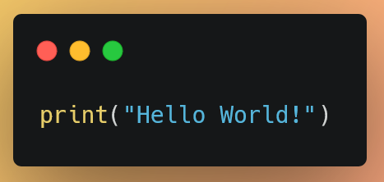
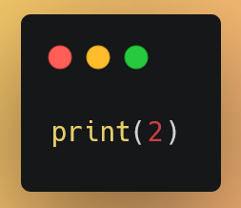
print() Funktion

Slide 6
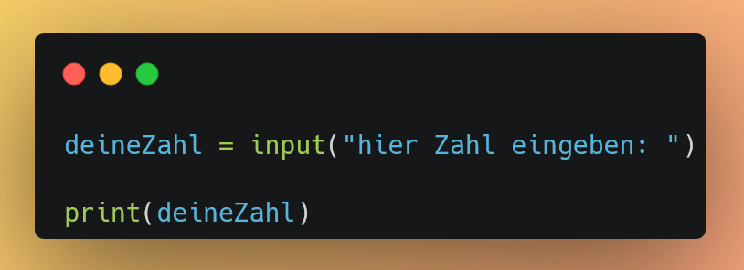
Input() Funktion
Input() -> Eingabe des Benutzers, kann in Variable gespeichert werden

Slide 7
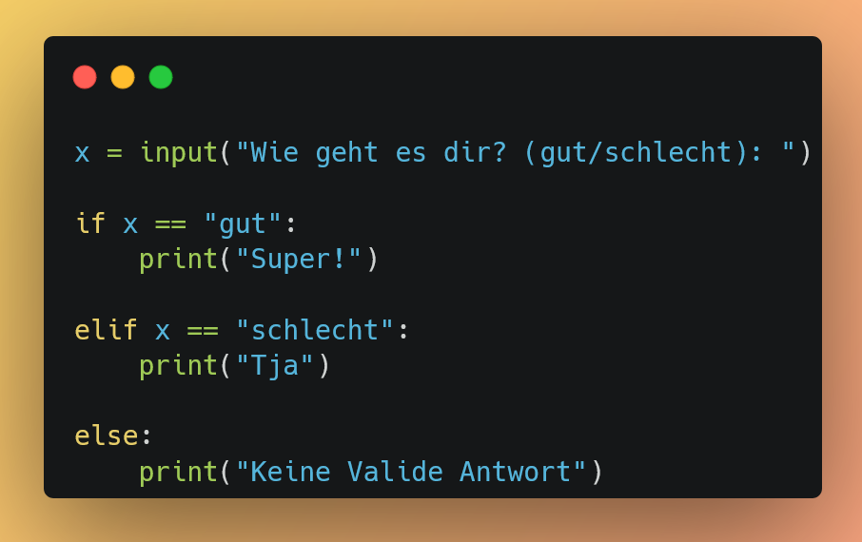
If-else-Abfrage (WENN)

Slide 8
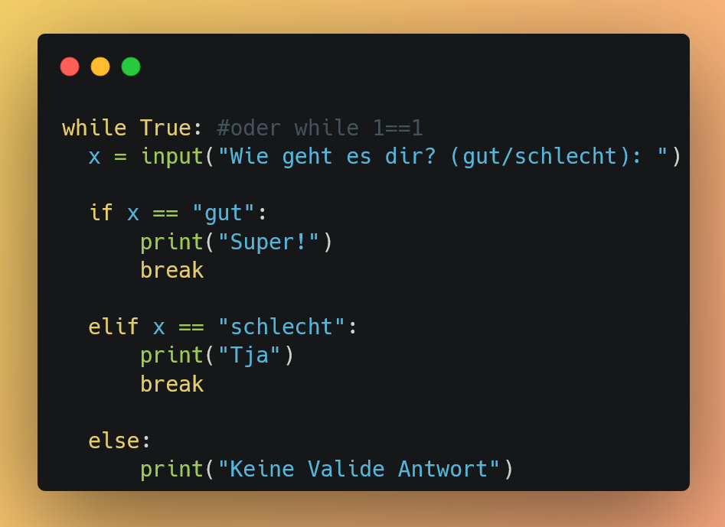
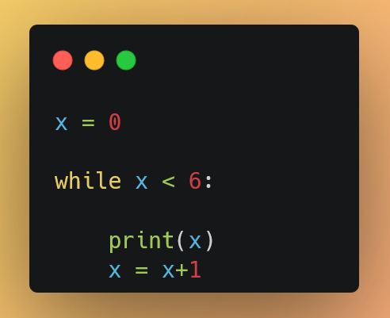
While-Schleife
Die While-Schleife führt den code aus und wiederholt ihn solange die Bedingung gilt oder das break statement steht
Der auszuführende code muss eingerückt werden

Slide 9
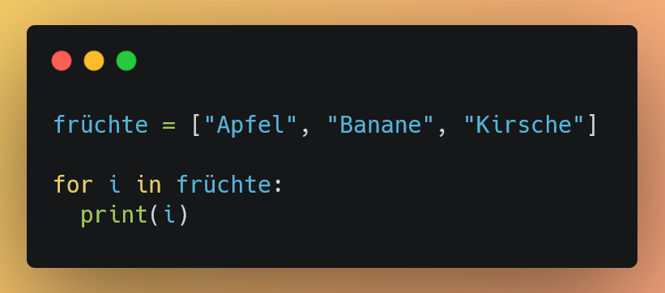
for-Schleife
In der for-Schleife setzt man eine Variable fest, welche nur in der Schleife selber gilt diese Variable nimmt jeden durchlauf einen Wert der angegebenen Liste an.
Der folgende eingerückte code benutzt diese Variable

Slide 10
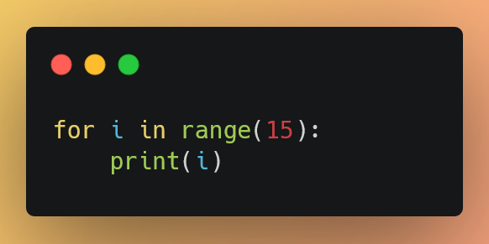
range()-Funktion
In die range()-Funktion gibt man eine Zahl oder ein Intervall ein.
Die Funktion simuliert dann eine Liste in der die Zahlen von Null bis eins vor der angegebenen Zahl stehen
Das kann man gut zusammen mit der for-Schleife benutzen, damit man z.B. nicht alle Zahlen von 1-100 selber in eine Liste schreiben muss.

Slide 11
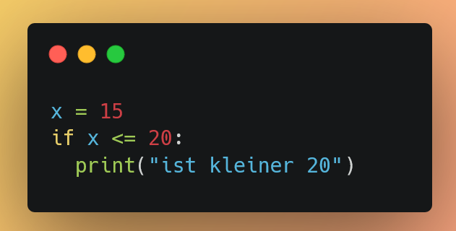
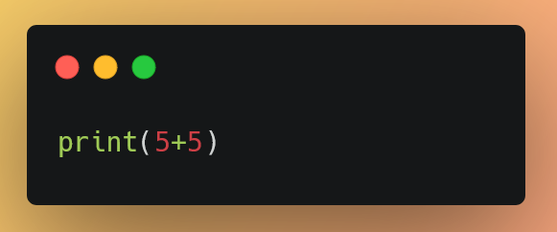

Operatoren
= -> Werte festlegen
+ -> Addieren
- -> Subtrahieren
* -> Multiplizieren
** -> Potenzieren
/ -> Dividieren
== -> Vergleichen
< -> kleiner als
> -> größer als
<= -> kleiner gleich
>= -> größer gleich
!= -> ungleich

Slide 12
Aufgabe
Mache ein Programm welches dich nach einer Zahl frägt und dann alle Zahlen von 1 bis zu dieser Zahl zusammenzählt und anzeigt.

